Slide 1
Экологическая викторина
Составила Рекко И.В.,
учитель начальных классов
МБОУ СОШ № 30 г. Пятигорска

Slide 2
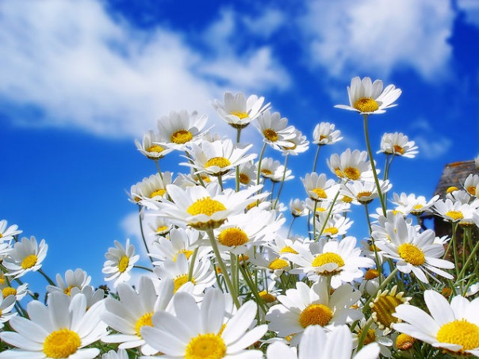
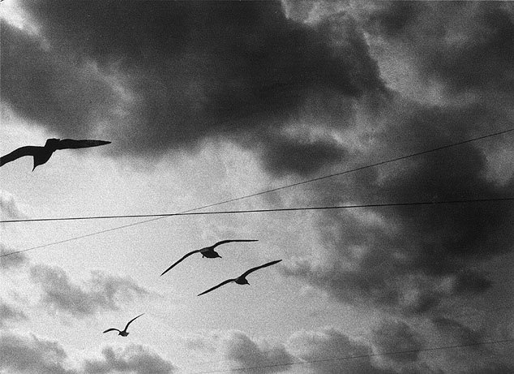
Перед какой погодой птицы перестают петь?
(Перед дождливой)

Slide 3
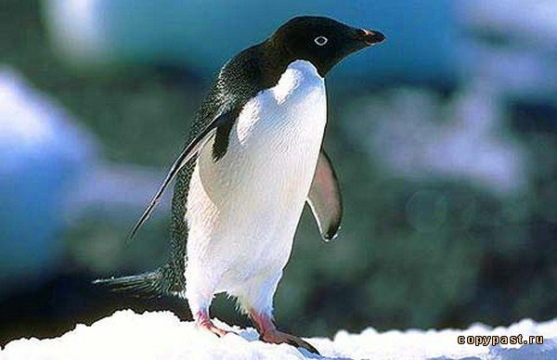
Пингвин – птица?
(Да)

Slide 4
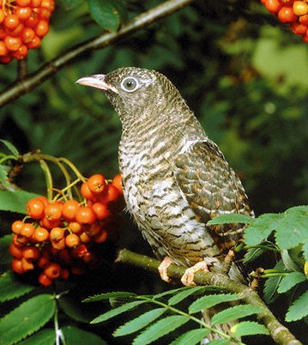
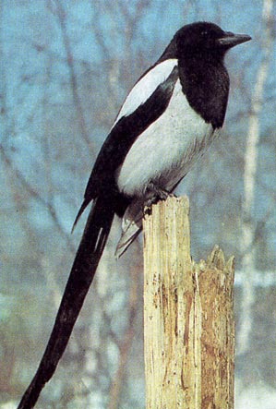
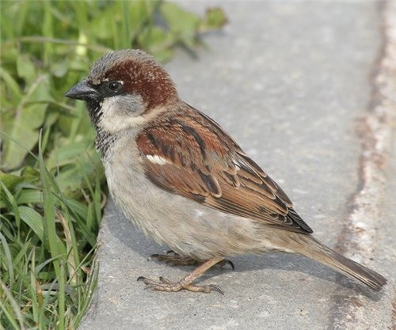
Какая птица подбрасывает свои яйца в другие гнезда?
кукушка
воробей
сорока

Slide 5
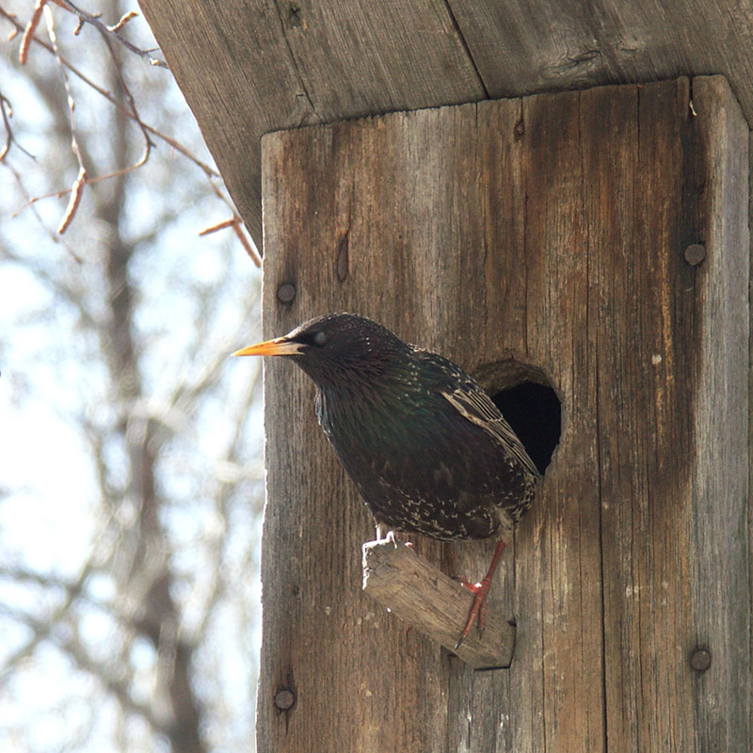
Зимуют ли птицы в скворечниках?
Нет

